Slide 1
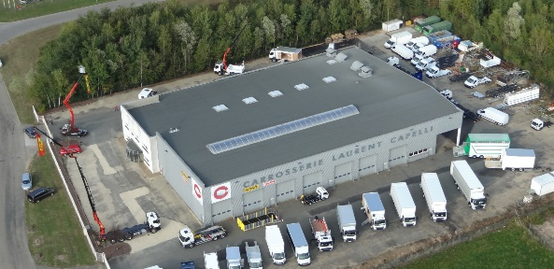
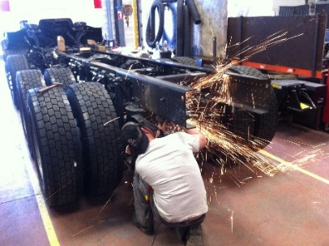
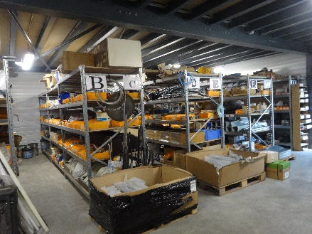
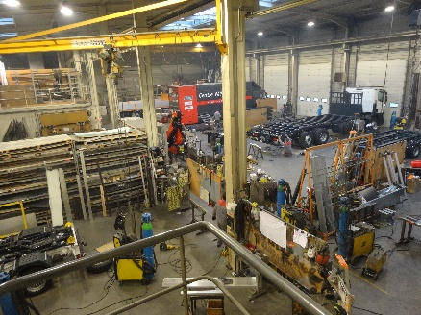
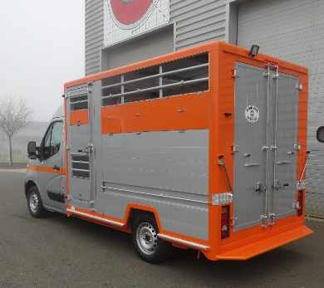
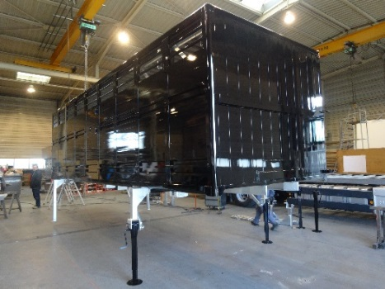
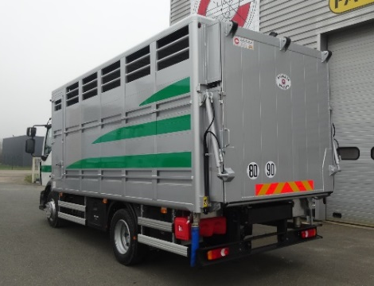
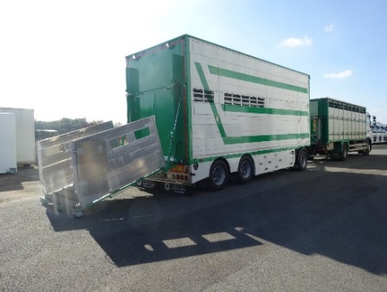
LETTRE D’INFORMATION
Une solution adaptée à votre métier…
La CARROSSERIE LAURENT CAPELLI est heureuse de vous souhaiter ses vœux les plus sincères pour cette nouvelle année.
2017
ZOOM SUR QUELQUES PRODUITS
La Bétaillère
Forte d’une expérience de plusieurs années dans la fabrication de bétaillères, notre gamme nous permet de répondre à vos exigences.
Réalisées entièrement en aluminium, elles vous garantissent une grande longévité.
Janvier 2017 – N°1
Carrosserie Laurent Capelli. - ZI Du bois Bernoux – 71290 CUISERY
Tél : 03.85.27.09.50 – Fax : 03.85.27.09.51 – Mail : contact@l-capelli.fr

Slide 2
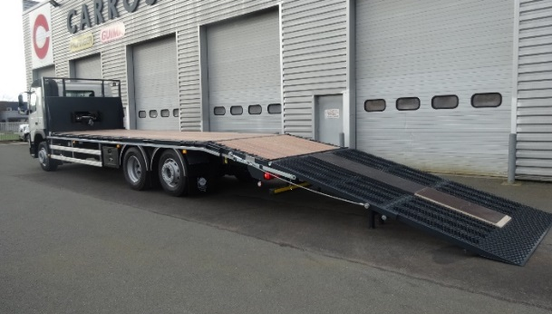
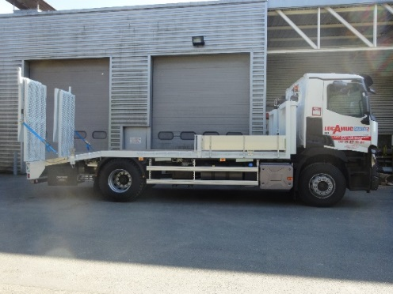
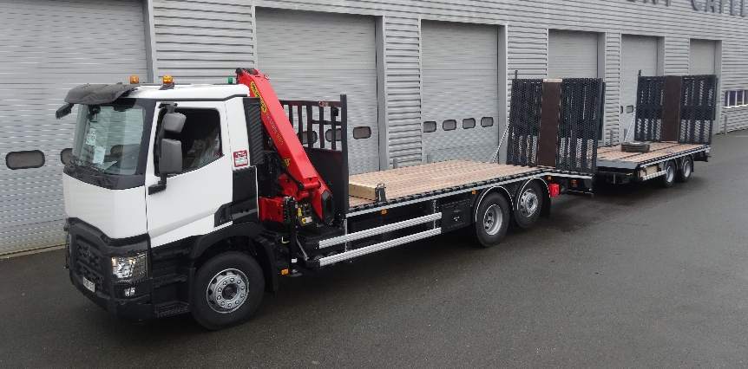
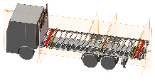
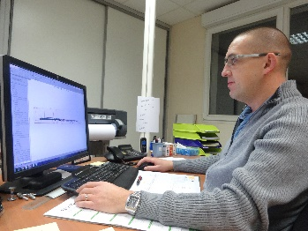
Le Plateau Porte Engins
De la conception à la fabrication, notre savoir-faire en matière de plateau porte engins vous garantit l’assurance de répondre à votre cahier des charges.
Notre équipe se met à votre service pour trouver des solutions adaptées à vos besoins et satisfaire au mieux vos attentes.
LE BUREAU D’ETUDES
Equipé de logiciel de CAO, notre bureau d’études conçoit votre carrosserie en 3D afin de permettre un lancement en production dans les meilleures conditions.
Pour chaque construction, la Carrosserie Laurent Capelli met à votre disposition un support technique garantissant la traçabilité et la garantie.
Agrée UTAC depuis le 5 Février 2008.
Portrait:
Titulaire d’un DUT Génie Mécanique et Productique, Raphaël à rejoint la Carrosserie Laurent Capelli le 22 Aout 2016,
En charge du bureau d’études, recherches et développements, il analyse le cahier des charges de votre commande pour réaliser les plans nécessaires avant fabrication.
Carrosserie Laurent Capelli. - ZI Du bois Bernoux – 71290 CUISERY
Tél : 03.85.27.09.50 – Fax : 03.85.27.09.51 – Mail : contact@l-capelli.fr

Slide 3
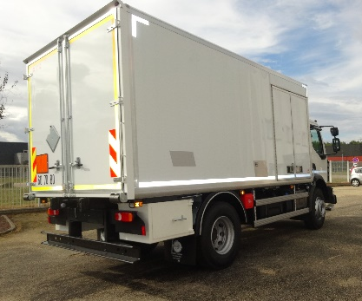
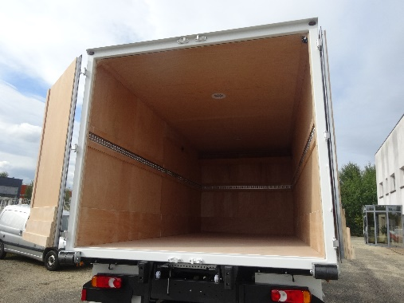
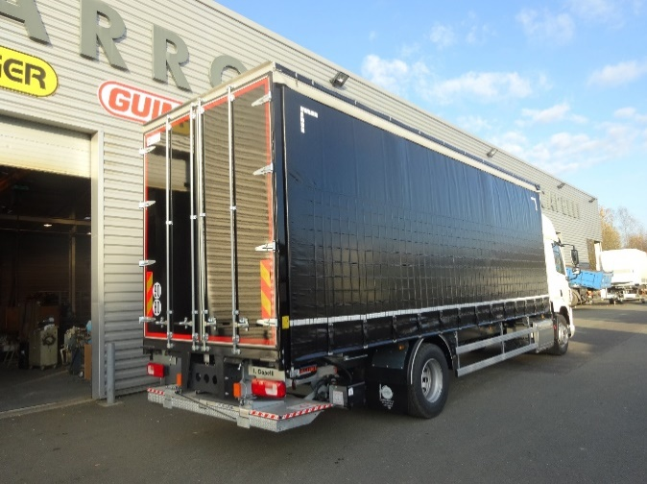
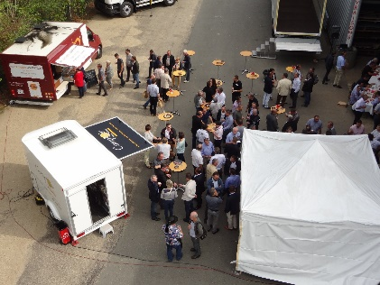
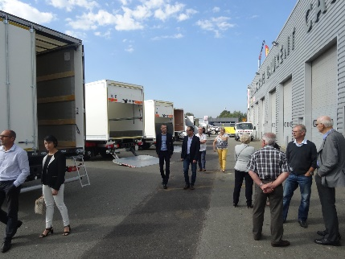
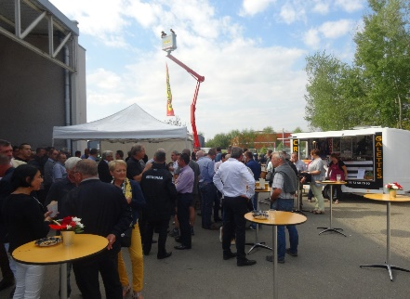
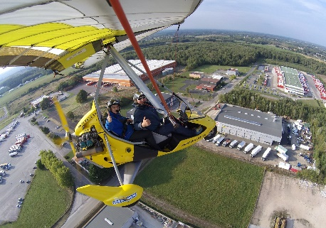
NOS DERNIERES REALISATIONS
Titanobel,
Mme MONIAT, assistante achats logistique, a choisi de faire confiance à la Carrosserie Laurent Capelli pour équiper ses porteurs de caisses agréées destinées aux transports d’explosifs.
Dans le cadre du développement de sa flotte, la société COB 21 et COB 71 a renouvelé la confiance qu’elle nous porte depuis de nombreuses années avec le renouvellement de sa gamme porteurs rideaux coulissants.
EVENEMENTIEL
Ce fut une très belle journée.
Merci à tous de votre forte présence lors de la manifestation pour « les 20 ans de la Carrosserie Laurent Capelli » où le soleil et la bonne humeur étaient au rendez-vous.
Un grand merci à la société Jura-ULM et tout particulièrement à Sébastien pour son implication et sa gentillesse lors de cette journée.
Carrosserie Laurent Capelli. - ZI Du bois Bernoux – 71290 CUISERY
Tél : 03.85.27.09.50 – Fax : 03.85.27.09.51 – Mail : contact@l-capelli.fr

